Slide 1
第五章 中央处理器
本章讨论CPU的功能组成，控制器的工作原理和实现方法，微程序控制原理，基本控制单元的设计以及先进的CPU系统设计技术。

Slide 2

第五章 中央处理器
5.1 CPU功能和组成
5.2 指令周期
5.3 时序产生器和控制方式
5.4 微程序控制器
5.5 硬布线控制器
5.6 流水CPU
5.7 RISC CPU

Slide 3
如何设计指令周期

Slide 4
分析设计过程
操作信号设计
依据具体模型机和指令功能
两个阶段
取指阶段、执行阶段
两个步骤
找出数据通路：数据从哪里来，经过哪些部件，最终达到哪里
确定操作信号：形成上述数据通路所需的操作控制信号

Slide 5
时间设计：各个操作在哪个时钟周期发生
取指周期 = ? CPU周期
执行周期 = ? CPU周期
1个CPU周期定义
从内存读写一个数据
或使用共享总线传输一个数据，总线只能有一个源
一个CPU周期内数据不能产生冲突
分析图5.1
IBUS是独占的、DBUS是共享的
1个CPU周期包括4个T周期：T1~T4

Slide 6
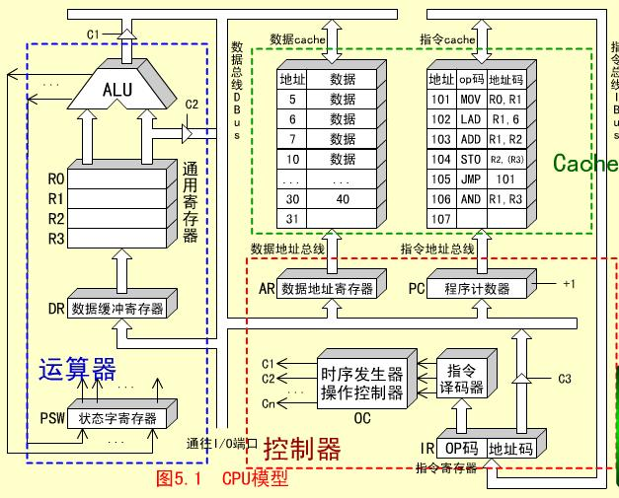
总线和相关控制信号
IBUS是独占的
DBUS是共享的
总线三态门
C1、C2、C3
+/-/…
R/W
R
存储器控制
DCache_{读}，DCache_{写}
ICache_{读}
寄存器控制
输入控制信号：PC_{in}、DR_{in}等
输出控制信号：R0_{out}、R1_{out}等
PC控制
+1
ALU
加、与、传送

Slide 7
5.2.2 MOV指令的指令周期
单字长，RR型

Slide 8
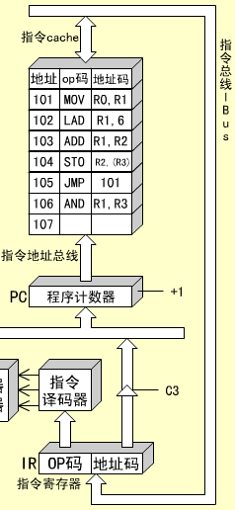
MOV R0, R1 单字长，RR型
取指阶段
数据通路：从指令Cache中取出指令经过IBUS写入IR
操作控制：形成上述数据通路的控制信号
指令cache读，写入IR
PC+1，为取下一条指令做好准备
对IR中的OP译码，以确定进行什么操作

Slide 9
MOV R0, R1 单字长，RR型
PC中装入第一条指令地址101
1. 取指周期
从指令Cache取出指令到IR
PC+1，为取下一条指令做好准备
对IR中的OP译码，以确定进行什么操作
2. 执行周期
将数据从R1传送到R0
由于操作简单，只需要一个CPU周期
MOV
R0,R1
101
9

Slide 10
取指周期
取指周期
(程序运行前) 第1条指令地址 ⇨ PC
OC输出PC_{out}， PC ⇨ ICache
OC输出+1， (PC) + 1 ⇨ PC
OC输出IR_{in}，IBUS ⇨ IR
OC输出ICache_{读}， ICache(101) ⇨ IBUS
IP(OP)译码，识别指令功能
至此，取指结束
1
数据通路
101
MOV
R0,R1
101
101
102
MOV

Slide 11
取指周期
取指周期
(程序运行前) 第1条指令地址 ⇨ PC
OC输出PC_{out}， PC ⇨ ICache
OC输出+1， (PC) + 1 ⇨ PC
OC输出IR_{in}，IBUS ⇨ IR
OC输出ICache_{读}， ICache(101) ⇨ IBUS
IP(OP)译码，识别指令功能
至此，取指结束
顺序 | 数据通路 | 控制信号
1 | PC ⇒ ICache | PC_{out}
2 | ICache ⇒IBUS | ICache_{读}
3 | IBUS ⇒ IR | IR_{in}
4 |  | +1

Slide 12
取指周期分析
分析
使用一次指令总线IBUS，需要1个CPU周期
顺序 | 数据通路 | 控制信号
1 | PC ⇒ ICache | PC_{out}
2 | ICache ⇒IBUS | ICache读
3 | IBUS ⇒ IR | IR_{in}
4 |  | +1
时间
T1
T2
1个CPU周期
T3
T4
顺序 | 数据通路 | 控制信号 | 时间
1 |  |  | 1个CPU周期
PC ⇒ ICache ⇒ IBUS ⇒ IR
PC_{out}, ICache_{读}, IR_{in}, +1

Slide 13
MOV R0, R1 指令的执行周期
MOV指令的执行周期
OC输出R1_{out}，R1源寄存器
OC输出C1，ALU ⇨ DBUS
OC输出DR_{in}，DBUS ⇨ DR
OC输出R0_{in}，DR ⇨ R0，R0的内容由00变为10
至此，MOV指令执行结束
OC输出ALU_{传送}，R1 ⇨ ALU
1
数据通路
101
102

Slide 14
MOV R0, R1 指令的执行周期
MOV指令的执行周期
OC输出R1_{out}，R1源寄存器
OC输出C1，ALU ⇨ DBUS
OC输出DR_{in}，DBUS ⇨ DR
OC输出R0_{in}，DR ⇨ R0，R0的内容由00变为10
至此，MOV指令执行结束
OC输出ALU_{传送}，R1 ⇨ ALU
顺序 | 数据通路 | 控制信号
1 | R1 ⇨ ALU | R1_{out}, ALU_{传送}
2 | ALU ⇨ DBUS | C1
3 | DBUS ⇨ DR | DR_{in}
4 | DR ⇨ R0 | R0_{in}

Slide 15
MOV R0, R1 执行周期分析
分析
使用一次共享总线DBUS，需要1个CPU周期
顺序 | 数据通路 | 控制信号
1 | R1 ⇒ ALU | R1_{out}, ALU_{传送}
2 | ALU⇒ DBUS | C1
3 | DBUS ⇒ DR | DR_{in}
4 | DR ⇒ R0 | R0_{in}
时间
T1
T2
1个CPU周期
T3
T4
顺序 | 数据通路 | 控制信号 | 时间
1 |  |  | 1个CPU周期
R1_{out}, ALU_{传送}, C1
R1⇨ALU⇨DBUS ⇨ DR ⇨ R0
DR_{in}, R0_{in}

Slide 16
MOV R0, R1 指令周期
1个CPU周期
1个CPU周期
取指令
PC+1
取下一条指令
PC+1
执行 指令
对指令
译码
取值周期
执行周期

Slide 17
5.2.3 LAD指令
单字长，RS型

Slide 18
LAd R1, 6 指令的执行周期
取指阶段
同MOV指令相同
执行阶段
OC打开C3，IR 地址码(6) ⇨ DBUS；
OC输出AR_{in}，DBUS (6) ⇨ AR，数存进行地址译码
OC输出DCache_{读}，DCache (6)=100， DCache ⇨ DBUS
OC输出DR_{in}，DBUS(100) ⇨DR
OC输出R1_{in}，DR(100) ⇨ R1
1
数据通路

Slide 19
LAd R1, 6 指令的执行周期
取指阶段
同MOV指令相同
执行阶段
OC打开C3，IR 地址码(6) ⇨ DBUS；
OC输出AR_{in}，DBUS (6) ⇨ AR，数存进行地址译码
OC输出DCache_{读}，DCache (6)=100， DCache ⇨ DBUS
OC输出DR_{in}，DBUS(100) ⇨DR
OC输出R1_{in}，DR(100) ⇨ R1
顺序 | 数据通路 | 控制信号
1 | IR ⇨ DBUS | C3
2 | DBUS ⇨ AR | AR_{in}
3 | DCache ⇨ DBUS | DCache_{读}
4 | DBUS ⇨ DR | DR_{in}
5 | DR ⇨ R1 | R1_{in}

Slide 20
LAd R1, 6 执行周期分析
分析
序号1 和 2，访问一次内存并使用DBUS，需要1个CPU周期
序号 3、4 和 5，使用一次DBUS，需要1个CPU周期
顺序 | 数据通路 | 控制信号 | 时间
1 | IR ⇨ DBUS | C3
2 | DBUS ⇨ AR | AR_{in}
3 | DCache ⇨ DBUS | DCache读
4 | DBUS ⇨ DR | DR_{in}
5 | DR ⇨ R1 | R1_{in}
1个CPU周期
1个CPU周期
顺序 | 数据通路 | 控制信号 | 时间
1 |  |  | 1个CPU周期
2 |  |  | 1个CPU周期
IR ⇨ DBUS ⇨ AR
C3, AR_{in}
DCache ⇨ DBUS ⇨ DR ⇨ R1
DCache读, DR_{in}, R1_{in}

Slide 21
LAD R1, 6 (RS型) 指令周期
1个CPU周期
1个CPU周期
1个CPU周期
取指令
PC+1
装入通用寄存器
取下一条指令
PC+1
对指令
译码
送操作数地址
取出 操作数
取值周期
执行周期

Slide 22
5.2.4 ADD指令的指令周期
单字长，Rr型

Slide 23
ADD R1, r2 指令的执行周期
取指阶段
同MOV指令相同
执行阶段
OC输出R1_{out}，R2_{out}，确定R1源寄存器和R2目的寄存器
OC输出DR_{in}，DBUS ⇨ DR
OC输出ALU_{加}，ALU完成加法运算， Flag_{C} ⇨ PSW
OC打开C1，ALU ⇨ DBUS
OC输出R2_{in}，DR⇨R2
1
数据通路

Slide 24
ADD R1, r2 指令的执行周期
取指阶段
同MOV指令相同
执行阶段
OC输出R1_{out}，R2_{out}，R1 ⇨ ALU, R2 ⇨ ALU，确定R1源寄存器和R2目的寄存器
OC输出DR_{in}，DBUS ⇨ DR
OC输出ALU_{加}，ALU完成加法运算， Flag_{C} ⇨ PSW
OC打开C1，ALU ⇨ DBUS
OC输出R2_{in}，DR ⇨ R2
顺序 | 数据通路 | 控制信号
1 | R1 ⇨ ALU R2 ⇨ ALU | R1_{out}, R2_{out}, ALU_{加}
2 | ALU ⇨ DBUS | C1
3 | DBUS ⇨ DR | DR_{in}
4 | DR ⇨ R2 | R2_{in}

Slide 25
ADD R1, r2 执行周期分析
分析
使用一次DBUS，需要1个CPU周期
顺序 | 数据通路 | 控制信号
1 | R1 ⇨ ALU, R2 ⇨ ALU | R1_{out}, R2_{out}, ALU_{加}
2 | ALU ⇨ DBUS | C1
3 | DBUS ⇨ DR | DR_{in}
4 | DR ⇨ R2 | R2_{in}
时间
1个CPU周期
顺序 | 数据通路 | 控制信号 | 时间
1 |  |  | 1个CPU周期
R1 , R2 ⇨ ALU ⇨ DBUS
⇨ DR ⇨ R2
R1_{out}, R2_{out}, ALU_{加},
C1, DR_{in}, R2_{in}

Slide 26
ADD R1, r2 (RR型) 指令周期
1个CPU周期
1个CPU周期
取指令
PC+1
取下一条指令
PC+1
执行 指令
对指令
译码
取值周期
执行周期

Slide 27
5.2.5 STO指令的指令周期
单字长、RS型

Slide 28
STO R2, (r3) 指令的执行周期
取指阶段
同MOV指令相同
执行阶段
OC输出R3_{out}，选择R3寄存器
OC输出AR_{in}，DBUS ⇨ AR，数存进行地址译码
OC输出Dcache_{写}，DBUS ⇨ DCache
OC输出R2_{out}，选择R2寄存器
OC打开C2，R3 ⇨ DBUS
OC打开C2，R2 ⇨ DBUS
1
数据通路

Slide 29
STO R2, (r3) 指令的执行周期
取指阶段
同MOV指令相同
执行阶段
OC输出R3_{out}，选择R3寄存器
OC输出AR_{in}，DBUS ⇨ AR，数存进行地址译码
OC输出Dcache_{写}，DBUS ⇨ DCache
OC输出R2_{out}，选择R2寄存器
OC打开C2，R3 ⇨ DBUS
OC打开C2，R2 ⇨ DBUS
顺序 | 数据通路 | 控制信号
1 | R3 ⇨ DBUS | R3_{out}, C2
2 | DBUS ⇨ AR | AR_{in}
3 | R2 ⇨ DBUS | R2_{out}, C2
4 | DBUS ⇨ DCache | Dcache_{写}

Slide 30
STO R2, (r3) 执行周期分析
分析
使用两次DBUS，需要2个CPU周期
顺序 | 数据通路 | 控制信号
1 | R3 ⇨ DBUS | R3_{out}, C2
2 | DBUS ⇨ AR | AR_{in}
3 | R2 ⇨ DBUS | R2_{out}, C2
4 | DBUS ⇨ DCache | DCache_{写}
时间
1个CPU周期
1个CPU周期
顺序 | 数据通路 | 控制信号 | 时间
1 |  |  | 1个CPU周期
2 |  |  | 1个CPU周期
R3 ⇨ DBUS ⇨ AR
R3_{out}, C2, AR_{in}
R2 ⇨ DBUS ⇨ DCache
R2_{out}, C2, DCache_{写}

Slide 31
STO R2, (r3) (RS型) 指令周期
1个CPU周期
1个CPU周期
1个CPU周期
取指令
PC+1
写数据存储器
取下一条指令
PC+1
对指令
译码
送操作数地址
送 操作数
取值周期
执行周期

Slide 32
5.2.6 JMP指令的指令周期
单字长、单地址

Slide 33
JMP 101 指令的执行周期
取指阶段
同MOV指令相同
执行阶段
OC打开C3，IR(地址码) ⇨ DBUS
OC输出PC_{in}，DBUS ⇨ PC，数存进行地址译码
1
数据通路

Slide 34
JMP 101 指令的执行周期
取指阶段
同MOV指令相同
执行阶段
OC打开C3，IR(地址码) ⇨ DBUS
OC输出PC_{in}，DBUS ⇨ PC，数存进行地址译码
顺序 | 数据通路 | 控制信号
1 | IR ⇨ DBUS | C3
2 | DBUS ⇨ PC | PC_{in}

Slide 35
JMP 101 执行周期分析
分析
使用1次DBUS，需要1个CPU周期
顺序 | 数据通路 | 控制信号
1 | IR ⇨ DBUS | C3
2 | DBUS ⇨ PC | PC_{in}
时间
1个CPU周期
顺序 | 数据通路 | 控制信号 | 时间
1 |  |  | 1个CPU周期
IR ⇨ DBUS ⇨ PC
C3, PC_{in}

Slide 36
JMP 101 指令周期
1个CPU周期
1个CPU周期
取指令
PC+1
取下一条指令
PC+1
执行 指令
对指令
译码
取值周期
执行周期

Slide 37
5.2.7 指令周期

Slide 38
 | MOV |  | LAD |  | ADD |  | STO |  | JMP
 | 数据通路 | 控制信号 | 数据通路 | 控制信号 | 数据通路 | 控制信号 | 数据通路 | 控制信号 | 数据通路 | 控制信号
取指周期 | PC ⇨ IR | PC_{out,}, IR_{in}, PC+1 | PC⇨IR | PC_{out,}, IR_{in}, PC+1 | PC ⇨ IR | PC_{out,}, IR_{in}, PC+1 | PC ⇨ IR | PC_{out,}, IR_{in}, PC+1 | PC ⇨ IR | PC_{out,}, IR_{in}, PC+1
执行周期 | R1⇨R0 | R1_{out}, ALU_{传送}, C1, DR_{in}, R0_{in} | IR⇨AR | C3, AR_{in} | R1+R2⇨R2 | R1_{out}, R2_{out}, ALU_{加} C1, DR_{in}, R2_{in} | R3 ⇨ AR | R3_{out}, C2, AR_{in} | IR ⇨ PC | C3, PC_{in}
 |  |  | Dcache⇨R1 | DCache_{读}, DR_{in}, R1_{in} |  |  | R2⇨Dcache | R2_{out}, C2, DCache_{写}

Slide 39
 | 数据通路 | 控制信号
取指周期 | PC ⇨ IR | PC_{out,}, IR_{in}, PC+1
 | MOV |  | LAD |  | ADD |  | STO |  | JMP
 | 数据通路 | 控制信号 | 数据通路 | 控制信号 | 数据通路 | 控制信号 | 数据通路 | 控制信号 | 数据通路 | 控制信号
执行周期 | R1⇨R0 | R1_{out}, ALU_{传送}, C1, DR_{in}, R0_{in} | IR⇨AR | C3, AR_{in} | R1+R2⇨R2 | R1_{out}, R2_{out}, ALU_{加} C1, DR_{in}, R2_{in} | R3 ⇨ AR | R3_{out}, C2, AR_{in} | IR ⇨ PC | C3, PC_{in}
 |  |  | Dcache⇨R1 | DCache_{读}, DR_{in}, R1_{in} |  |  | R2⇨Dcache | R2_{out}, C2, DCache_{写}

Slide 40
用方框图语言表示指令周期
采用方框图（指令流程图）来表示指令周期
矩形框 代表一个CPU周期
矩形框中的内容表示数据通路
矩形框右边写出控制信号
菱形框 表示判断或测试
时间上依附于前一个方框的CPU周期
公操作符"～”
一条指令执行完毕后CPU进行的一些共性操作，中断请求、DMA请求等
不独占一个CPU周期

Slide 41
指令流程图
PC ⇨ IBUS ⇨ IR
PC_{out,}
IR_{in},
PC+1
译码
MOV
R1_{out},
ALU_{传送},
C1,
DR_{in},
R0_{in}
LAD
ADD
R1_{out}, R2_{out},
+,
C1,
DR_{in},
R2_{in}
STO
JMP
R1 ⇨ R0
IR ⇨ AR
C3,
AR_{in}
R1+R2⇨R2
R3 ⇨ AR
R3_{out},
C2,
AR_{in}
IR ⇨ PC
C3,
PC_{in}
Dcache⇨R1
Dcache_{读},
DR_{in},
R1_{in}
R2⇨Dcache
R2_{out},
C2,
DCache_{写}
Notes:
指令流程图体现了CPU的四大功能：
1. 指令控制，PC+1命令/取指周期
2. 操作控制，每个方框内形成数据通路所需的信号
3. 时间控制，每个方框表示一个CPU周期，每个指令的流程图体现了该指令的指令周期时间长短
4. 数据加工，方框内对数据进行处理
所有指令的取指周期是完全相同的，而且是一个CPU周期。
在执行周期，由于各条指令的功能不同，所用的CPU周期也是各不相同

Slide 42
由上图可见，对于图5.1的模型机
所有指令的取指周期是完全相同的，而且是一个CPU周期。
在执行周期，由于各条指令的功能不同，所用的CPU周期也是各不相同
MOV、ADD、JMP指令是一个CPU周期
LAD、STO指令是两个CPU周期，需要访问内存

Slide 43
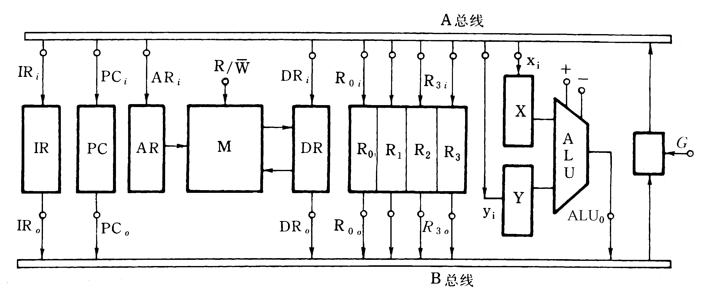
例5.1 下图所示为双总线结构机器的数据通路，IR为指令寄存器，PC为程序计数器(具有自增功能)，M为主存(受R/W信号控制)，AR为地址寄存器，DR为数据缓冲寄存器， ALU由加(+)、减(-)控制信号决定完成何种操作，控制信号G控制的是一个门电路。另外，线上标注有小圈表示有控制信号。例如y_{i}表示y寄存器的输入控制信号， R_{1o}为寄存器R₁的输出控制信号，未标字符的线为直通线，不受控制。
R_{1i}
R_{2i}
R_{1o}
R_{2o}

Slide 44
画出下面指令的指令周期流程图，假设该指令的地址已放入PC中。列出相应的微操作控制信号序列 (1) “ADD R2, R0”指令完成 (R2) + (R0) ⇨ R0的功能 (2) “SUB R1, R3”指令完成 (R3) - (R1) ⇨ R3的操作
PC ⇨ AR
PC_{o}, G, AR_{i}
取指周期
M ⇨ DR
R/W=R
DR ⇨ IR
DR_{o}, G, IR_{i}
R_{1i}
R_{2i}
R_{1o}
R_{2o}

Slide 45
分析
指令周期流程图包括：取指周期和执行周期两部分
使用一次总线或访问一次内存为一个CPU周期，用一个方框表示
因为双总线结构，数据传送比较慢，所以取指和执行都是划分为3个CPU周期

Slide 46
(1) “ADD R2, R0”指令完成 (R2) + (R0) ⇨ R0的功能
R2 ⇨ Y
R_{2o}, G, Y_{i}
执行周期
R0 ⇨ X
R_{0o}, G, X_{i}
ALU ⇨ R2
+, ALU_{o}, G, R_{2i}

Slide 47
(2) “SUB R1, R3”指令完成 (R3) - (R1) ⇨ R3的操作
R3 ⇨ Y
R_{3o}, G, Y_{i}
执行周期
R1 ⇨ X
R_{1o}, G, X_{i}
ALU ⇨ R3
-, ALU_{o}, G, R_{3i}

Slide 48
指令流程图
取指周期
PC ⇨ AR
PC_{o}, G, AR_{i}
CPU周期
M ⇨ DR
R/W=R
DR ⇨ IR
DR_{o}, G, IR_{i}
译码
执行周期
ADD
SUB
R2 ⇨ Y
R_{2o}, G, Y_{i}
R3 ⇨ Y
R_{3o}, G, Y_{i}
R0 ⇨ X
R_{0o}, G, X_{i}
R1 ⇨ X
R_{1o}, G, X_{i}
ALU ⇨ R2
+, ALU_{o}, G, R_{2i}
ALU ⇨ R3
-, ALU_{o}, G, R_{3i}

